Slide 1
Конфликт интересов в НКО
Анастасия Александровна Кумаритова, эксперт в сфере НКО, к.ю.н.,
Вебинар КБА НКО 19.12.2023 в рамках проекта «Информационная поддержка НКО: налогообложение и бухгалтерский учет. Этап 5» с использованием гранта ФПГ

Slide 2
Что такое конфликт интересов в общеупотребительном смысле?
Что такое конфликт? Что такое интерес?
Простыми словами, конфликт интересов между НКО и ее сотрудником — это столкновение личных целей (потребностей) сотрудника с общественными целями (потребностями) НКО, где этот сотрудник работает.
Пример,
Менеджеру по коммуникациях Ивановой Надежде была поставлена задача — разработать фирменный стиль и логотип благотворительного фонда для повышения его узнаваемости. Надежда обращается в брендинговое агентства своего брата.
У Надежды есть личный интерес — ее родственник получит дополнительный доход от выполнения заказа.
Вопрос – будет ли это нарушением?

Slide 3
Конфликт интересов как элемент коррупционной составляющей
12 законов с конфликтом интересов!
Конфликт интересов на государственной службе | Конфликт интересов в организациях (сделки с заинтересованностью)
Ситуация, когда личная заинтересованность должностного лица влияет или может повлиять на надлежащее, объективное и беспристрастное исполнением им своих обязанностей или полномочий. (статья 19 Федерального закона "О государственной гражданской службе Российской Федерации" от 27.07.2004 N 79-ФЗ). | Возникает при заключении сделок, в которых заинтересована не организация, а лицо, принимающее решение. Они так и называются — сделки с заинтересованностью. (статья 45 Федерального закона от 08.02.1998 N 14-ФЗ "Об обществах с ограниченной ответственностью", статья 81 Федерального закона от 26.12.1995 N 208-ФЗ "Об акционерных обществах", статья 27 Федерального закона "О некоммерческих организациях" от 12.01.1996 N 7-ФЗ).
В случае не урегулирования может перерасти в противоправные деяния как превышение должностных полномочий (статья 286 Уголовного кодекса РФ), получение взятки (статья 290 Уголовного кодекса РФ), служебный подлог (статья 292 Уголовного кодекса РФ) и так далее. | Ущерб может быть нанесен не только самой организации, но и ее учредителям и обществу в целом. Часто причиной совершения такой сделки становится коммерческий подкуп (статья 204 Уголовного кодекса РФ).

Slide 4
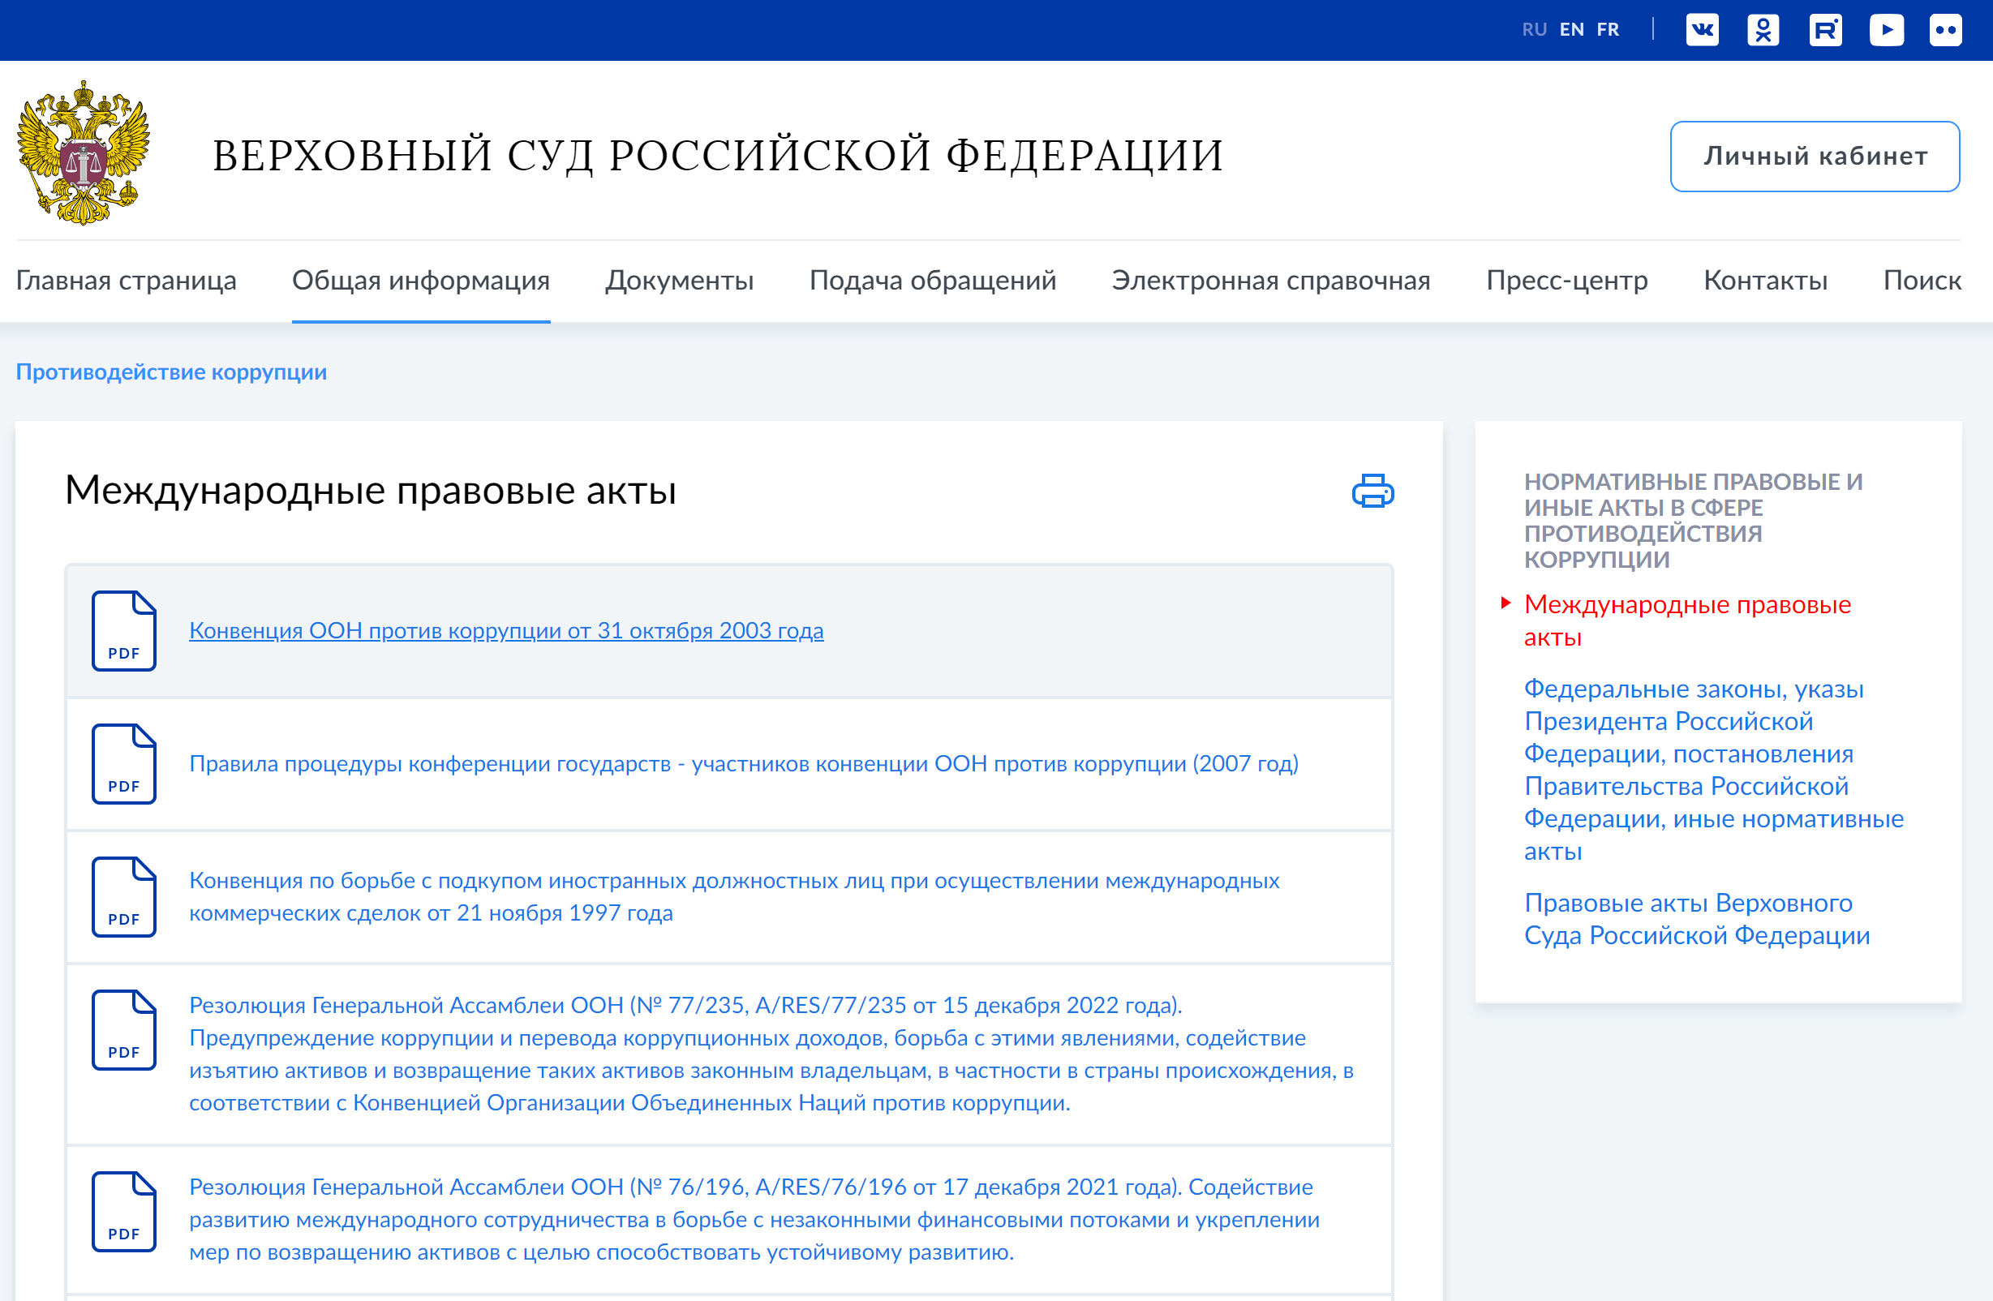
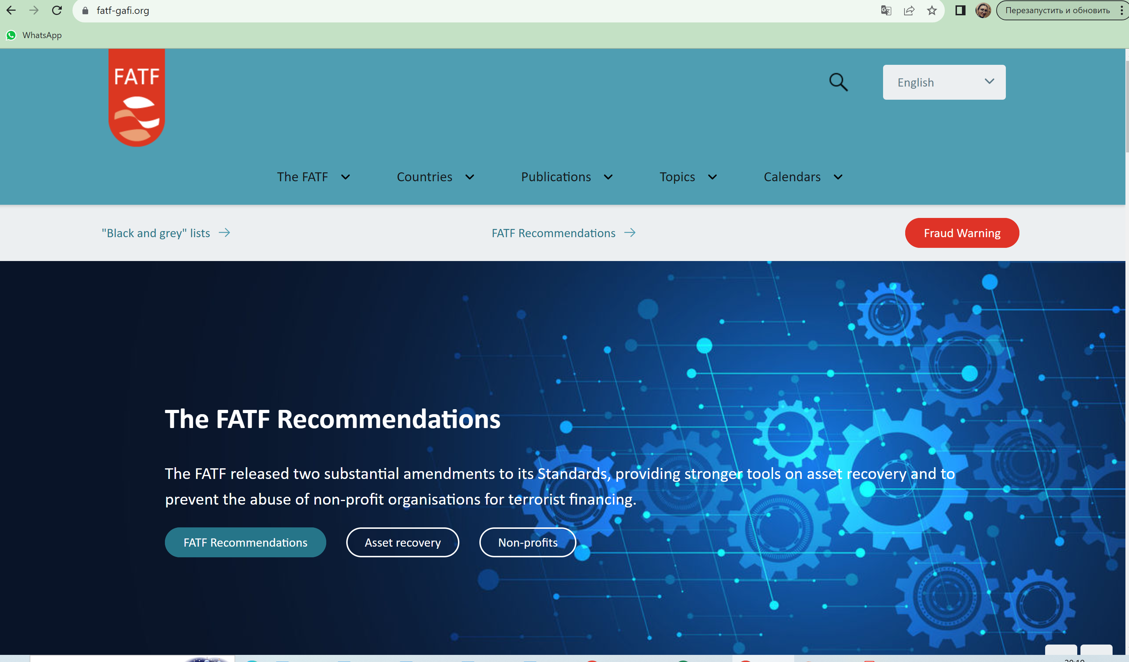
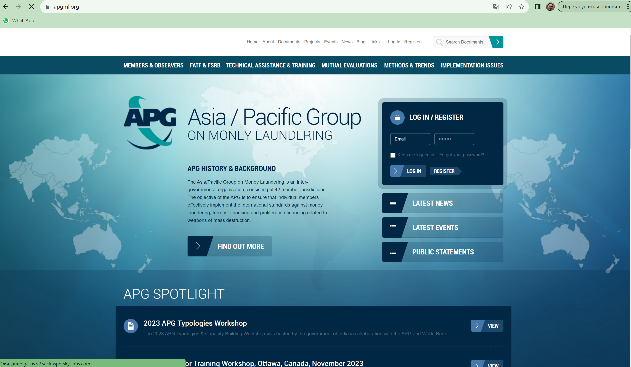
Правовое регулирование противодействия коррупции
Международные договоры
Правовую основу противодействия коррупции составляют:
Конституция Российской Федерации;
общепризнанные принципы и нормы международного права и международные договоры Российской Федерации,
Федеральный закон от 25.12.2008 N 273-ФЗ "О противодействии коррупции" и другие федеральные законы,
нормативные правовые акты Президента Российской Федерации, а также нормативные правовые акты Правительства Российской Федерации, нормативные правовые акты иных федеральных органов государственной власти,
нормативные правовые акты органов государственной власти субъектов Российской Федерации и
муниципальные правовые акты.
Участие в международных организациях
Приостановлено

Slide 5
Меры по предупреждению коррупции в НКО
В соответствии со статьей 13 Федерального закона от 25.12.2008 N 273-ФЗ "О противодействии коррупции" НКО обязаны разрабатывать и принимать меры по предупреждению коррупции.
Меры по предупреждению коррупции, принимаемые в НКО, могут включать:
1) определение подразделений или должностных лиц, ответственных за профилактику коррупционных и иных правонарушений;
2) сотрудничество организации с правоохранительными органами;
3) разработку и внедрение в практику стандартов и процедур, направленных на обеспечение добросовестной работы организации;
4) принятие кодекса этики и служебного поведения работников организации;
5) предотвращение и урегулирование конфликта интересов;
6) недопущение составления неофициальной отчетности и использования поддельных документов.
антикоррупционная оговорка в гражданско-правовых договорах!

Slide 6
Кодекс этики и поведения сотрудников НКО
В кодекс следует включить положения, устанавливающие общие принципы профессиональной этики и основные правила поведения, которыми должны руководствоваться работники при исполнении своих трудовых обязанностей.
В частности, в отношении возможности получения государственными служащими подарков.
Кроме того, при формировании кодекса этики необходимо учитывать, что запрет на дарение подарков распространяется в отношении работников:
образовательных организаций;
медицинских организаций;
организаций, оказывающих социальные услуги;
иных аналогичных организаций, в т.ч. организаций для детей-сирот и детей, оставшихся без попечения родителей
(статья 575 Гражданского кодекса Российской Федерации).
Вопрос - может ли обычный подарок, стоимостью менее 3 000 рублей, быть взяткой?

Slide 7
Лучшие практики сектора НКО
Благотворительный фонд «Система»
Благотворительный фонд «Подсолнух»
Благотворительный фонд «Так надо!»
Фонд поддержки и защиты прав соотечественников, проживающих за рубежом
Волгоградский областной общественный благотворительный фонд «Дети в беде»
и другие.
Как вы думаете, у кого из 20 лучших благотворительных фондов российских бизнесменов — 2022 по версии рейтинга Forbes есть Кодекс этики?

Slide 8
Предотвращение и урегулирование конфликта интересов в НКО
Конфликт интересов регулируется статьей 27 Федерального закона от 12.01.1996 N 7-ФЗ "О некоммерческих организациях».
Заинтересованные лица + возможности НКО = конфликт интересов
Конфликт интересов должен быть урегулирован через процедуру ОДОБРЕНИЕ СДЕЛКИ

Slide 9
Заинтересованные лица
Заинтересованными лицами признаются:
руководитель (заместитель руководителя),
лицо, входящее в состав органов управления,
лицо, входящее в состав органов надзора за ее деятельностью.
При одновременном наличии 2-х условий:
1 условие: если указанные выше лица в других организациях или с гражданами:
состоят в трудовых отношениях,
являются участниками, кредиторами этих организаций либо
состоят с этими гражданами в близких родственных отношениях или
являются кредиторами этих граждан.
2 условие: если эти другие организации или граждане являются:
поставщиками товаров (услуг) для НКО,
крупными потребителями товаров (услуг), производимых НКО,
владеют имуществом, которое полностью или частично образовано НКО, или
могут извлекать выгоду из пользования, распоряжения имуществом НКО.
Крупная сделка!?

Slide 10
Возможности НКО
Под термином "возможности НКО" понимаются:
принадлежащие НКО имущество, имущественные и неимущественные права,
возможности в области предпринимательской деятельности,
информация о деятельности и планах НКО, имеющая для нее ценность.
ПРИМЕРЫ
Трудовые отношения: Руководитель НКО заключает договор на оказание консультационных услуг с OOO, в котором руководителем является член высшего органа этой НКО или сам же руководитель этой НКО. | Близкие родственники: Руководитель НКО заключает договор подряда на строительство детского лагеря с подрядной организацией, которой руководит его родной брат, либо наоборот руководитель НКО продает продукты производства OOO, которой владеет его дядя. | Кредиторы: Член органа надзора НКО предоставил НКО займ, либо НКО обслуживается в филиале банка, которым руководит член высшего органа НКО. | Выгода из пользования имуществом: НКО сдает в аренду принадлежащее ей имущество члену высшего органа НКО. ГРАНТ !?

Slide 11
Обязанность сообщить о конфликте интересов
Заинтересованное лицо –
руководитель (заместитель руководителя),
лицо, входящее в состав органов управления,
лицо, входящее в состав органов надзора за ее деятельностью.
обязано сообщить о своей заинтересованности высшему органу НКО или органу надзора за ее деятельностью до момента принятия решения о заключении сделки.
(В бюджетном учреждении - соответствующему органу, осуществляющему функции и полномочия учредителя).

Slide 12
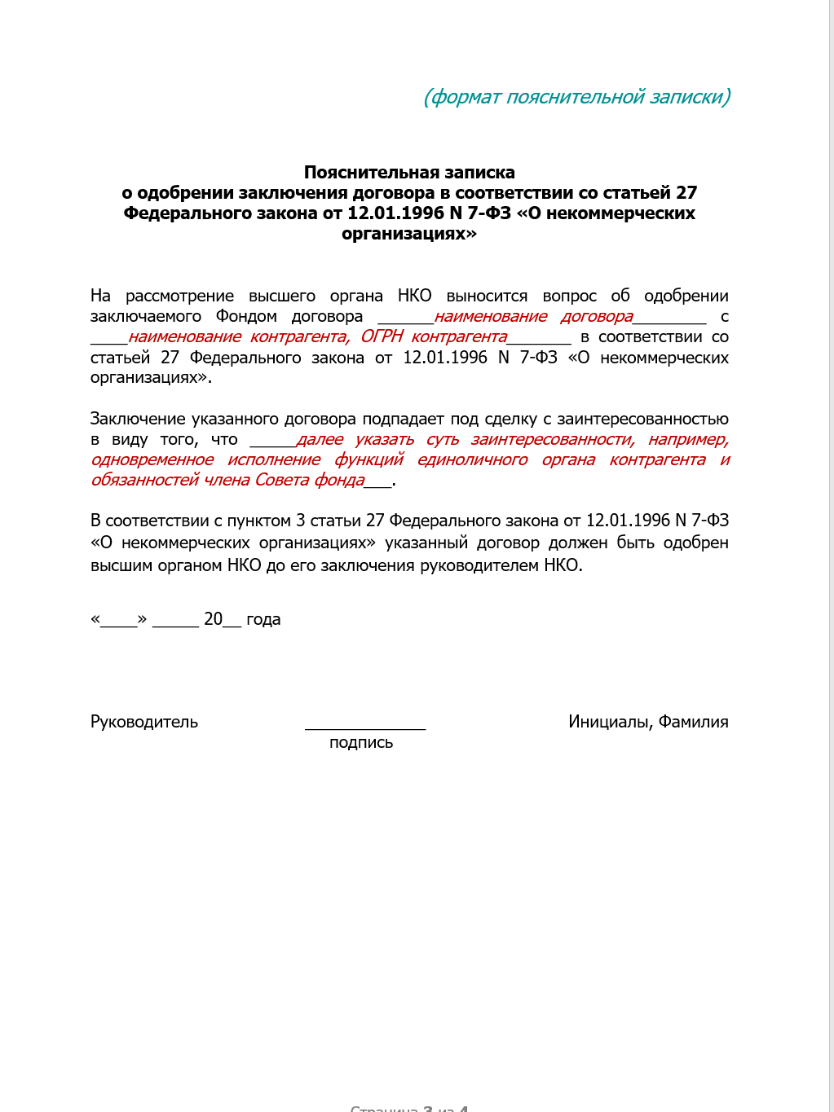
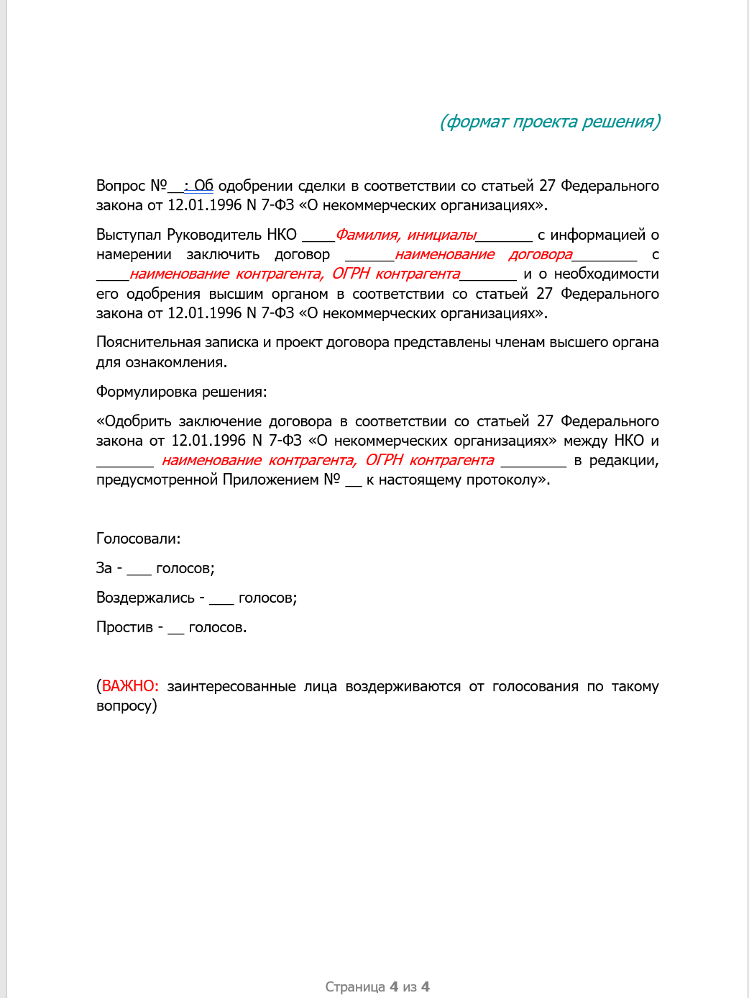
Одобрение сделки
Сделка должна быть одобрена высшим органом НКО или органом надзора за ее деятельностью
(в бюджетном учреждении - соответствующим органом, осуществляющим функции и полномочия учредителя).
Заинтересованные лица, если они входят в высший орган или орган надзора, обязательно воздерживаются при голосовании!

Slide 13
Последствия за несообщение о конфликте интересов
Сделка, совершенная от имени некоммерческой организации заинтересованным лицом с нарушением требований Федерального закона "О некоммерческих организациях", может быть признана судом недействительной.
В соответствии со статьями 173 и 173.1. Гражданского кодекса Российской Федерации по иску
НКО,
ее учредителей (учредителя);
членов (члена) коллегиального высшего органа управления;
членов (члена) органа надзора.
если будет доказано, что другая сторона сделки знала или должна была знать об отсутствии предварительного согласия на совершение такой сделки высшего органа НКО и (или) органа надзора.

Slide 14
Причинение НКО убытков
в натуре или в виде стоимости
(статья 167 Гражданского кодекса РФ)
убытки = реальный ущерб + упущенная выгода (статья 15 Гражданского кодекса РФ)
ответственность солидарная, если убытки причинены несколькими заинтересованными лицами.
Заинтересованное лицо несет перед НКО ответственность в размере убытков, причиненных им этой НКО.

Slide 15
Примеры из практики
Определение Верховного Суда РФ от 03.07.2012 N 48-КГ12-1.
Суть дела: Директор Фонда учредил ООО, после чего заключил от имени Фонда с этим ООО договор об уступке в полном объеме прав и обязанностей по договору аренды земельного участка.
Определение ВАС РФ от 12.03.2012 N ВАС-2182/12 по делу N А53-947/10.
Суть дела: Президент Фонда совершил сделку по переуступке прав требования по договору целевого займа и прав залогодержателя по закладной путем оформления сделки купли-продажи закладной в пользу ООО, в котором он же был генеральным директором.

Slide 16
БЛАГОДАРЮ ВАС ЗА ВНИМАНИЕ!
Контакты:
Анастасия Александровна Кумаритова
a.a.kumaritova@gmail.com

